Slide 1
3°

Slide 2
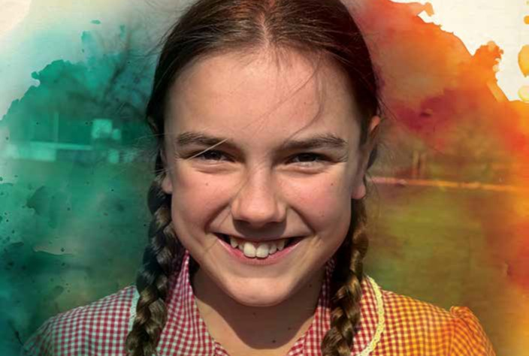
3° Trim 2026

Slide 4
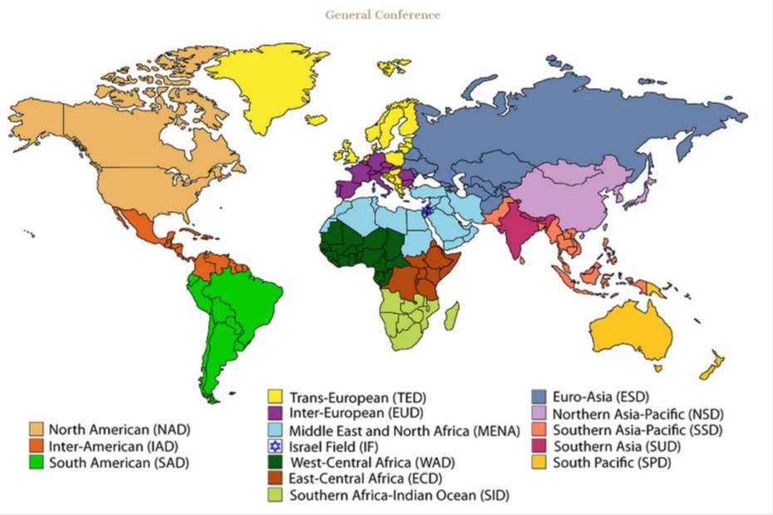
Neste trimestre, destacamos a Divisão Intereuropeia, que supervisiona o trabalho da Igreja Adventista do Sétimo Dia em 20 países e territórios: Andorra, Áustria, Bélgica, Bulgária, República Tcheca, França, Alemanha, Gibraltar, Itália, Liechtenstein, Luxemburgo, Malta, Mônaco, Portugal, Romênia, San Marino, Eslováquia, Espanha, Suíça e Cidade do Vaticano. A região abriga 343 milhões de pessoas, incluindo 182.411 adventistas. Isso representa uma proporção de um adventista para cada 1.880 pessoas.
Os fundos arrecadados pela oferta do Décimo Terceiro Sábado deste trimestre, também conhecida como Oferta Trimestral para Projetos Missionários, apoiarão cinco projetos em quatro países da Divisão Intereuropeia: Bélgica, Bulgária, Itália e Romênia.
Jardim de Infância, Sófia, Bulgária
Local para acampamento juvenil, acampamento religioso e centro de treinamento, Bélgica
Residência estudantil, Villa Aurora da Universidade Adventista Italiana, Florença, Itália
Escolas em Macea e Peretu, Romênia

Slide 6
ÍNDICE
Escolha um informativo clicando sobre ele
Bulgária
Espanha
Áustria
Romênia
04 de julho – O pequeno pregador
11 de julho – Detalhes
18 de julho – Louvor Especial
25 de julho – Convite para o barbeiro
01 de agosto – Alegria para alguém
08 de agosto – Deus sempre responde
15 de agosto – Anjo amarelo
22 de agosto – O poder da oração
29 de agosto – Tapete de vaca
05 de setembro – Oraçãoà noite
12 de setembro – O sonho de Luca
19 de setembro – Verdadeira Páscoa
26 de setembro – Vovó feliz

Slide 7
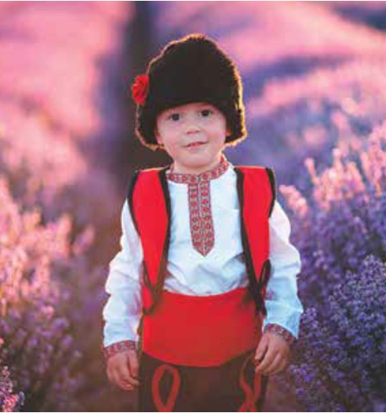

S01 – Missões – 04 de julho
O pequeno pregador
Teo
Bulgária

Slide 8
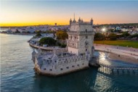
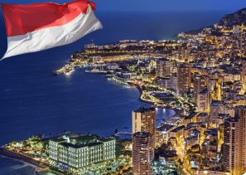
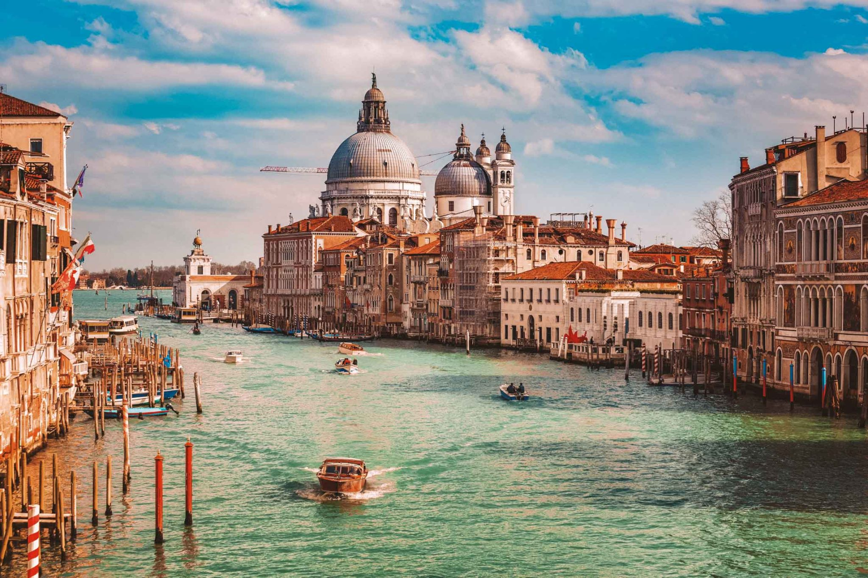
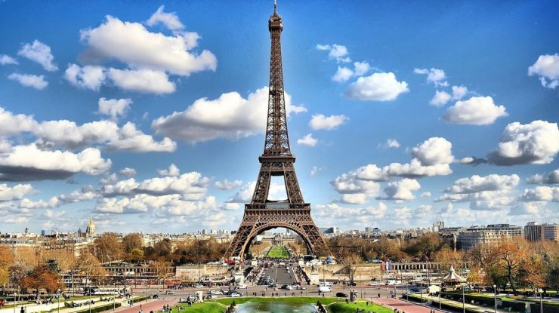
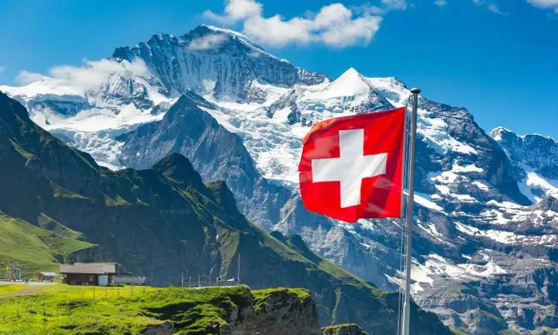
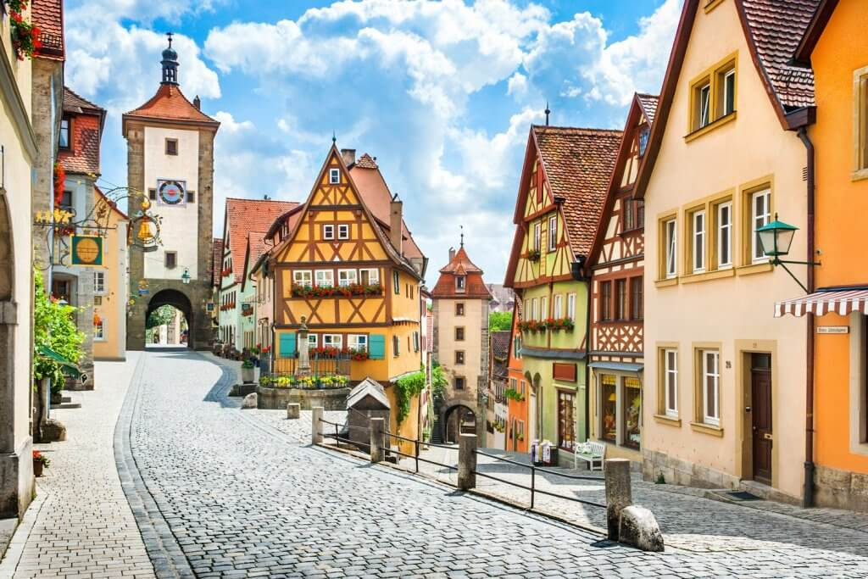
S01
As ofertas deste trimestre serão destinadas à Divisão Intereuropeia, formada por belos países europeus e seus habitantes:
Portugal, Espanha, Andorra, França, Bélgica, Luxemburgo, Mônaco, Alemanha, Suíça, Liechtenstein, Áustria, Itália, Romênia,
Bulgária, República Tcheca e Eslováquia.
Mônaco
Portugal
França
Veneza - Itália
Suiça
Alemanha

Slide 9
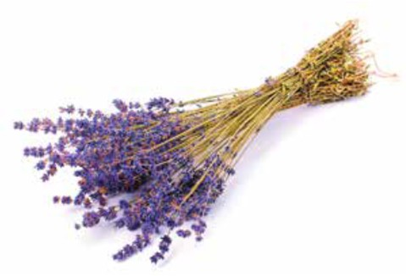
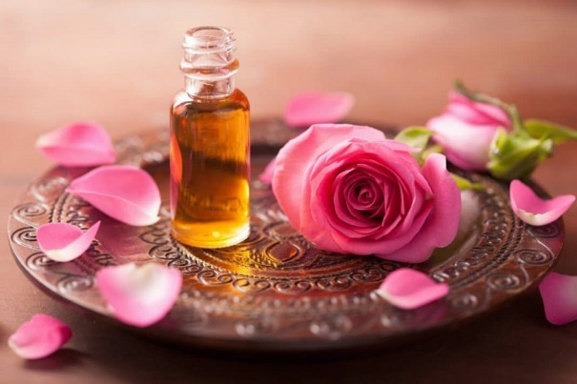
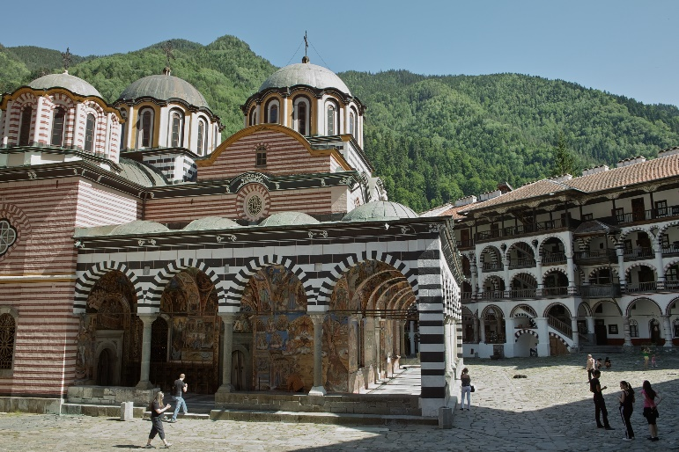
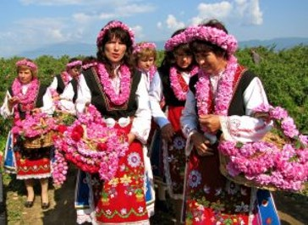
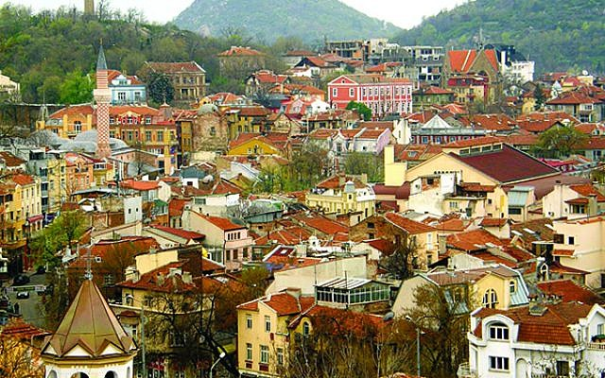

• Em 1899, o livro "Caminho a Cristo", de Ellen G. White, foi o primeiro livro adventista traduzido para o búlgaro e publicado na Bulgária.
• O Mosteiro de Rila, na Bulgária, abriga uma cruz de madeira com cenas microscópicas da Bíblia.
A maior das 1.500 figuras é menor que um grão de arroz.
• Plovdiv, a segunda maior cidade da Bulgária depois da capital, Sófia, é uma cidade com uma história que abrange milhares de anos, ainda mais antiga que Atenas ou Roma.
• Os famosos óleos de rosas e lavanda búlgaro são usados para fazer alguns dos perfumes mais renomados do mundo.
Flor de Lavanda
óleo de rosa
mosteiro de Rila
Plovdiv
Bandeira da Bulgária

Slide 10
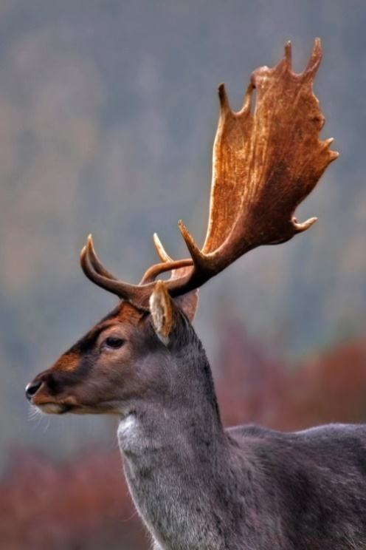
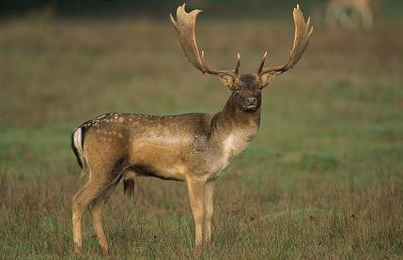
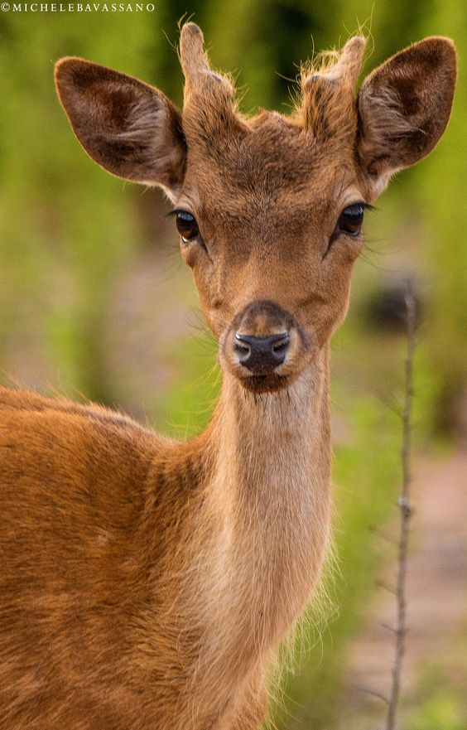
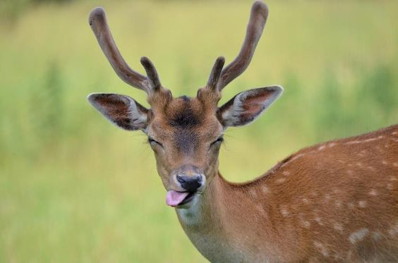

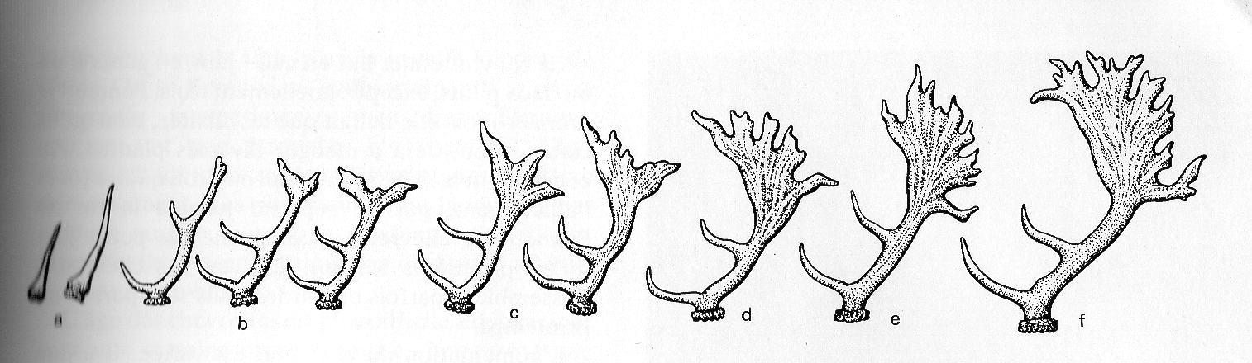
Gamo
O gamo é um mamífero comum em várias partes da Europa, inclusive na Bulgária;
Possui um pescoço comprido e fino, com o focinho longo, orelhas grandes e compridas e grandes chifres achatados e palmados;
Seus chifres caem na primavera, mas logo começam a crescer de novo e a cada ano crescem maiores;
Ele se alimenta no verão de arbustos, frutos e hortícolas e no inverno essencialmente de raízes e cereais;
Os gamos vivem em grupos.
Bandeira da Bulgária
LEGENDA
a)Primeira cabeça ou VARETO. b)Segunda/terceira cabeça c)Quarta/quinta cabeça
d)Sexta cabeça e)8 - 9 anos f) 10 e mais anos.

Slide 11
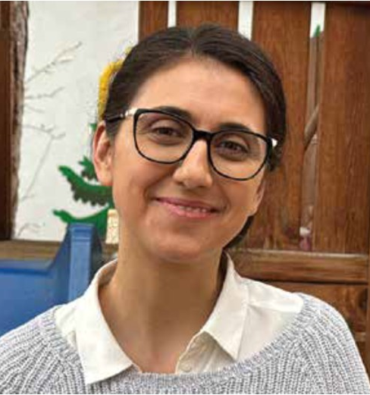
S02 – Missões – 11 de julho
Detalhes
Professora Maria
Bulgária

Slide 12
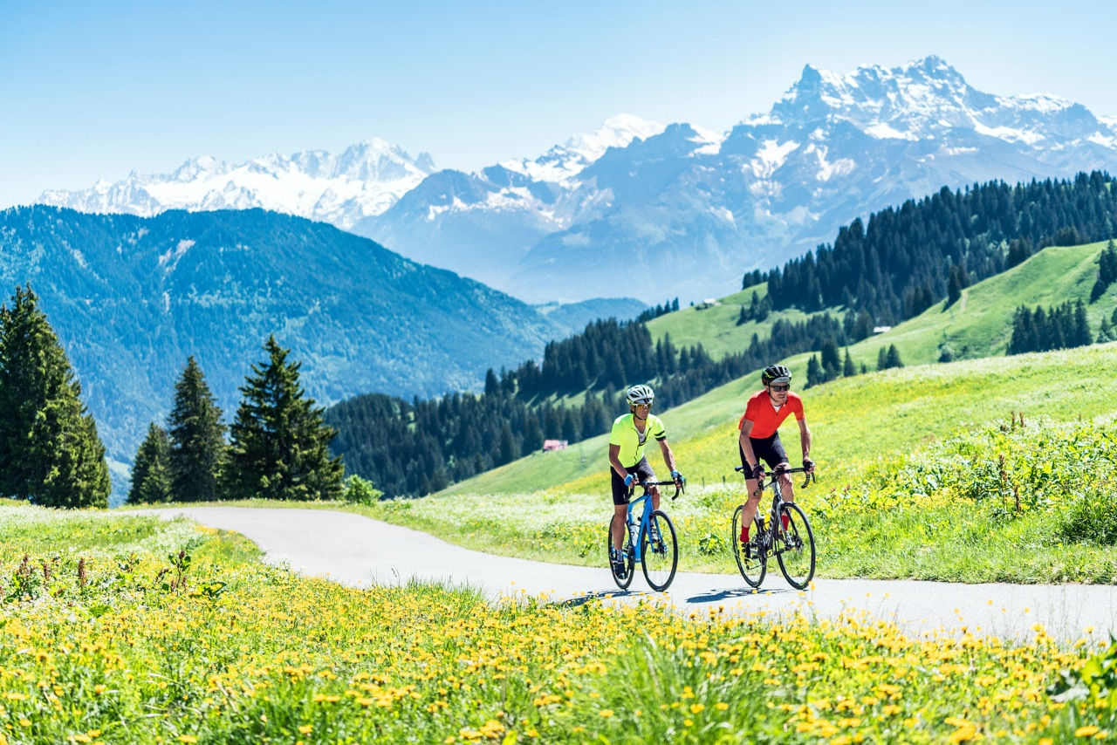
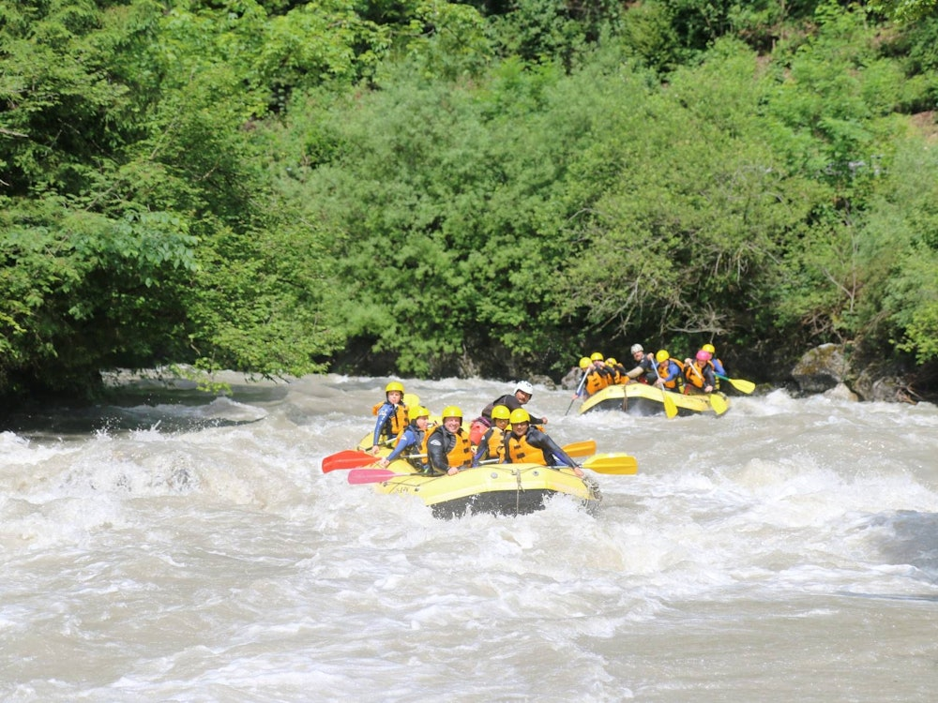
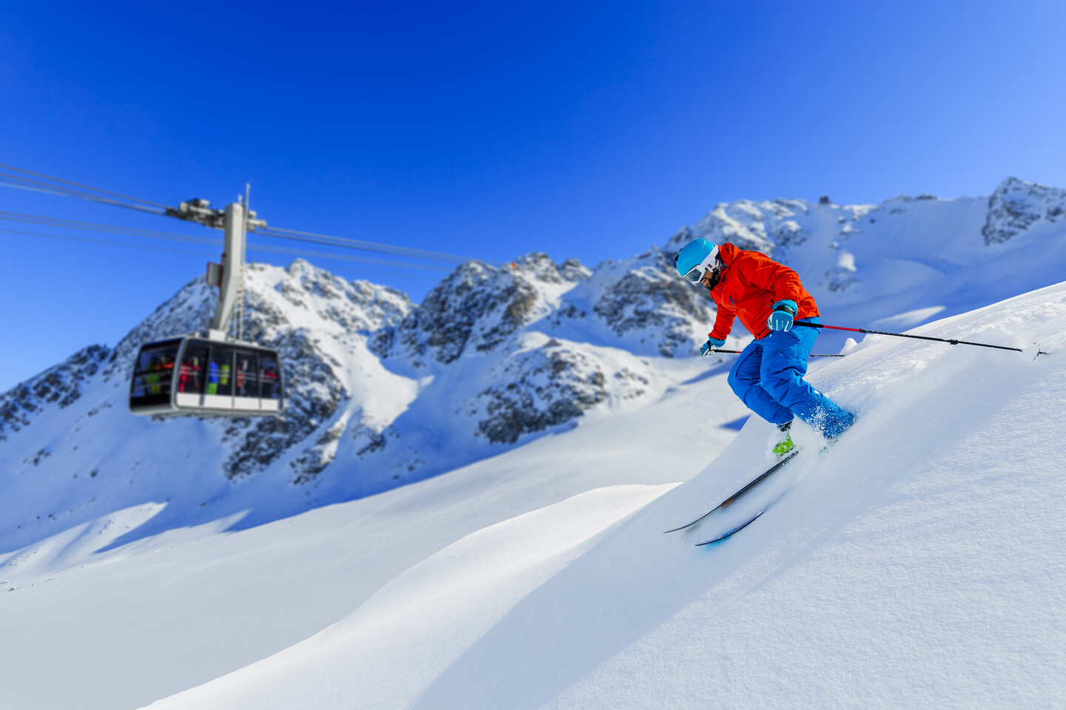
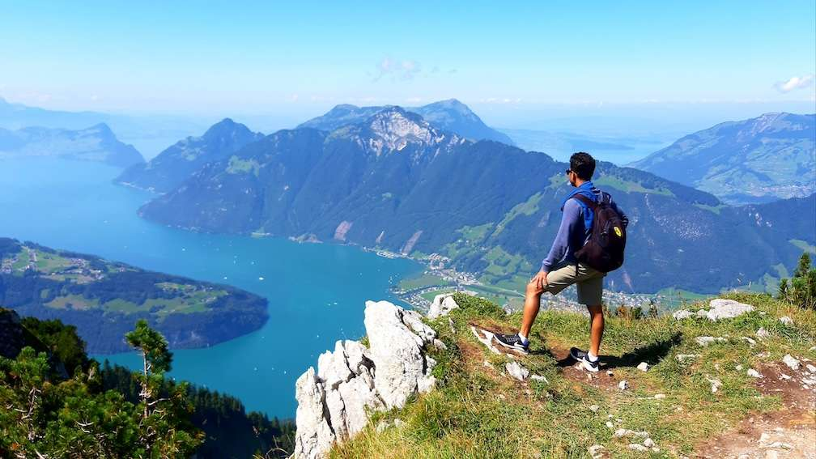

S02
Nas regiões italiana e francesa da Suíça, as pessoas conhecem a Deus principalmente por meio de estudos bíblicos ou
pequenos grupos, amigos, eventos de saúde e encontros temáticos. Muitos suíços gostam de realizar atividades ao ar livre,
como trilhas, mountain bike, rafting e esqui. As crianças convidam amigos para participar de atividades assim promovidas
pela igreja e, depois, para ir à Escola Sabatina ou a outros programas realizados na congregação.
mountain bike
rafting
esqui
Bandeira Suiça
trilha

Slide 13
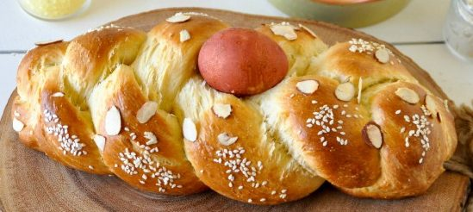
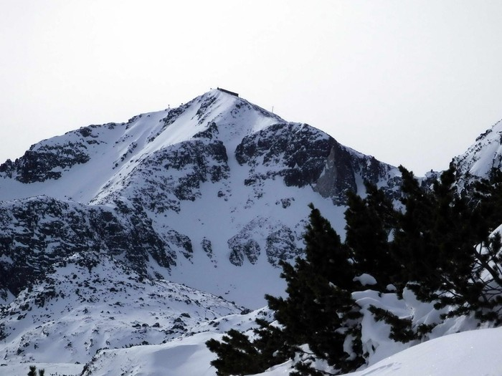
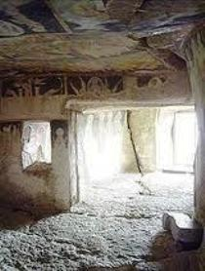

Bulgária
• Kozunak é um tradicional pão doce trançado. É muito popular entre os búlgaros, especialmente durante a Páscoa.
• As Montanhas Rila, no sudoeste da Bulgária, são a maior cadeia de montanhas dos Balcãs. Seu pico mais alto é o Musala, com 2.925 metros de altitude.
• As igrejas rochosas de Ivanovo são um grupo de igrejas, capelas e mosteiros esculpidos em rocha sólida. As cavernas da região eram habitadas por monges dos séculos XIII a XVII, que esculpiam igrejas e capelas em rocha sólida.
kozunak
Capela em Ivanovo
Musala
Bandeira da Bulgária

Slide 14
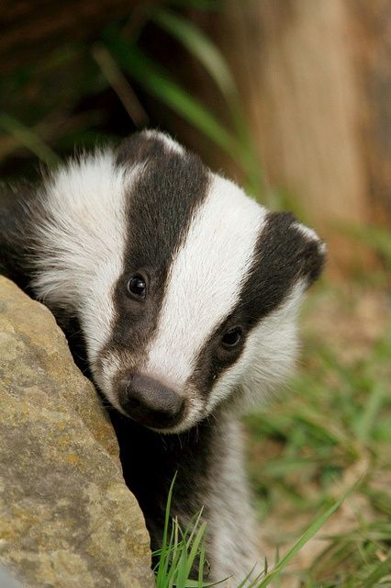
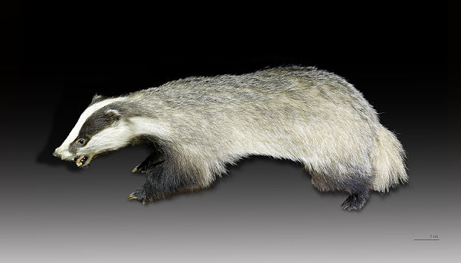
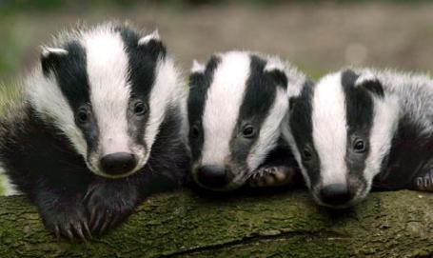
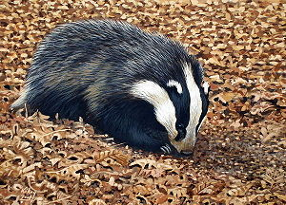

Texugo
O texugo é um mamífero conhecido pela enorme capacidade de escavar;
Vivem em tocas, e é comum em várias partes da Europa, inclusive na França;
É um animal robusto, com patas curtas, tem o pêlo cinza ou marrom, e várias espécies têm marcas brancas e pretas na cara e nas costas;
Caça geralmente animais como esquilos, camundongos e coelhos. Também comem insetos, lagartos, pássaros e plantas. O texugo se alimenta principalmente à noite;
Os texugos parecem inofensivos, mas são fortes para o seu tamanho e podem lutar ferozmente quando ameaçados.
Bandeira da França

Slide 15
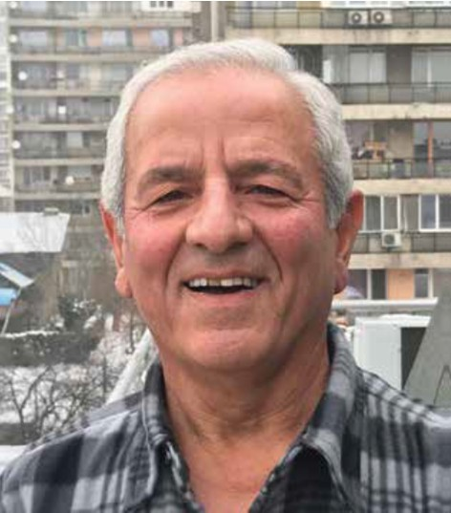
S03 – Missões – 18 de julho
Louvor Especial
Mr Borislav
Bulgária

Slide 16
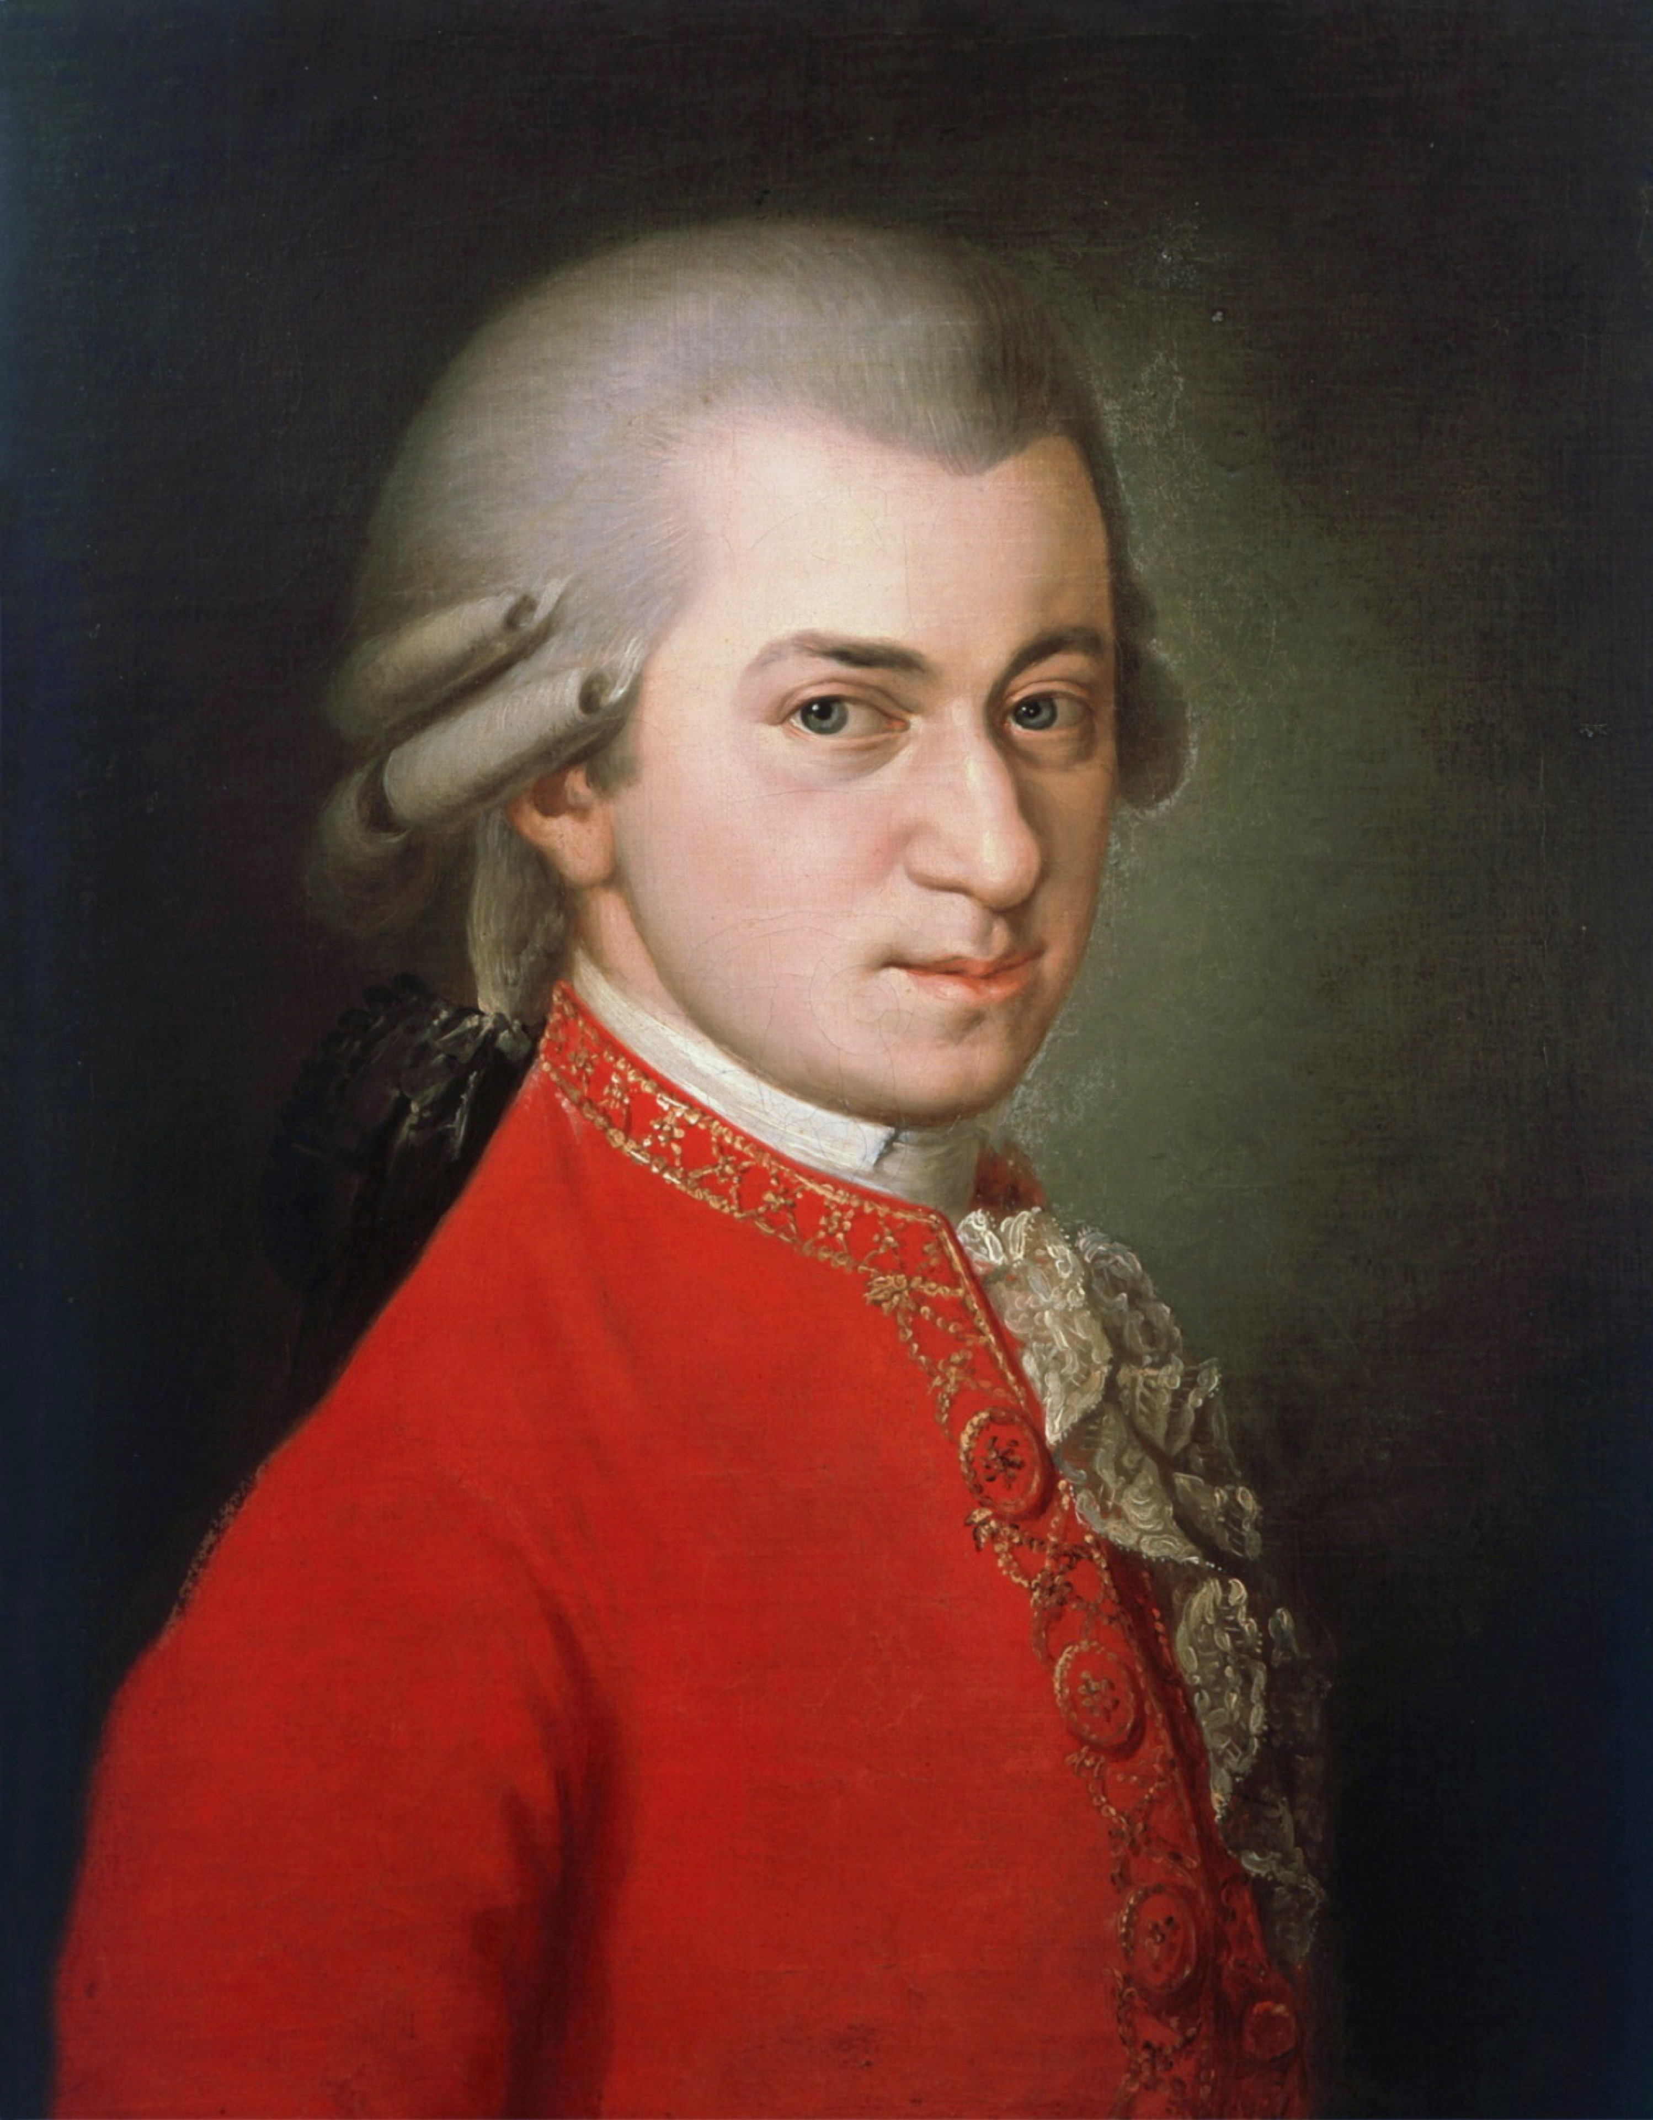
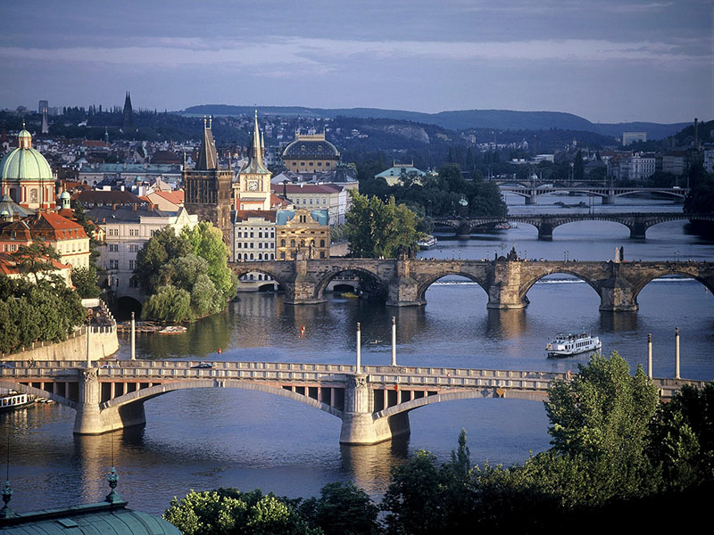
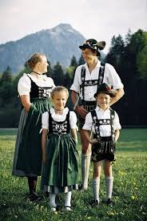
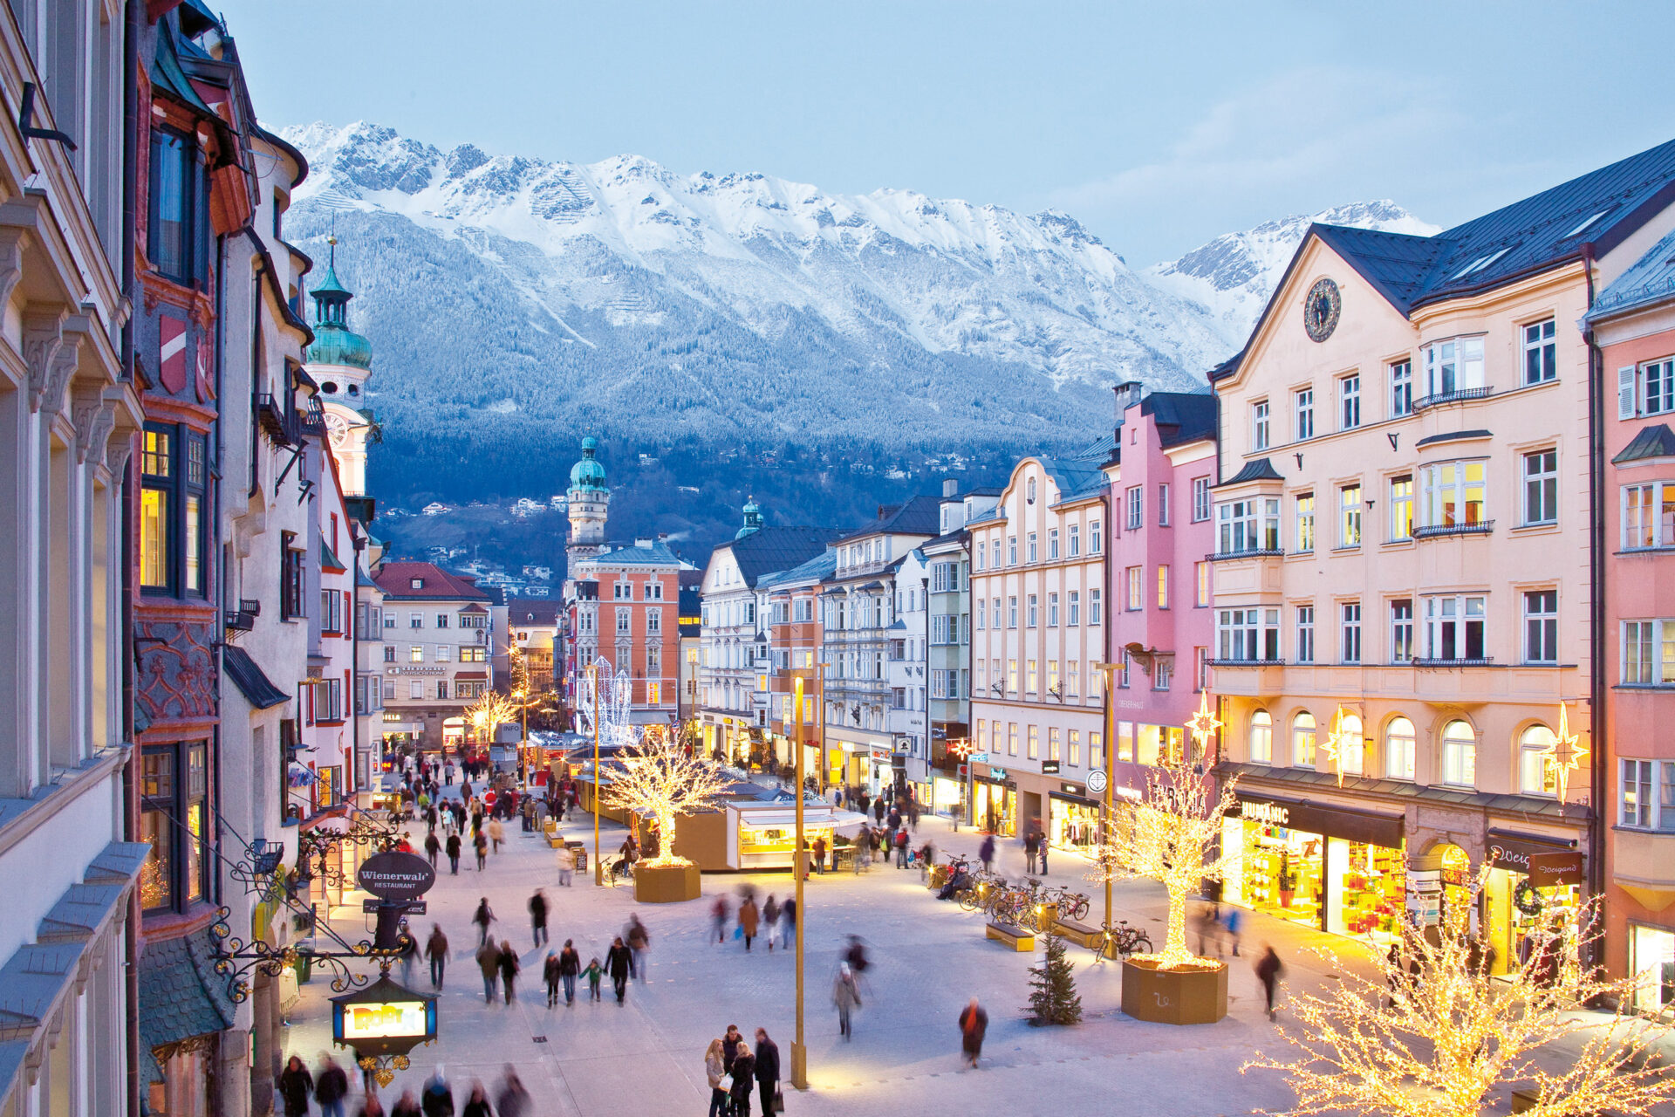

S03
Na Áustria, trajes típicos, como o Dirndl e o Lederhosen, são usados durante festivais – e, às vezes, até em dias comuns.
O país se destaca mundialmente em áreas como música, medicina, meio ambiente e tecnologia. Viena, a capital do país, é frequentemente chamada de “capital da música”. Grandes compositores de música clássica, como Mozart, Haydn, Schubert e Beethoven, viveram e trabalharam lá. Ainda hoje, a cidade sedia anualmente mais de 15 mil concertos. Mais de 60% do território da Áustria é montanhoso, mas as cidades são extremamente organizadas. Você pode esquiar pela manhã e, no mesmo dia, assistir a um concerto ou visitar um museu.
Mozart
Dirndl Lederhosen
Viena
Dirndl (traje feminino)
Lederhosen (traje masculino)
Bandeira da Áustria
Innsbruck

Slide 17
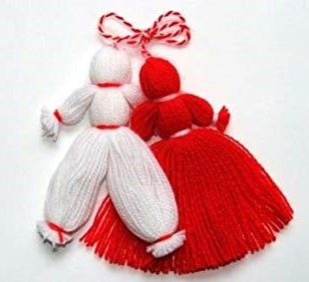
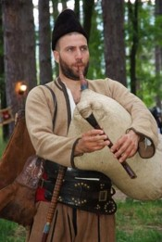
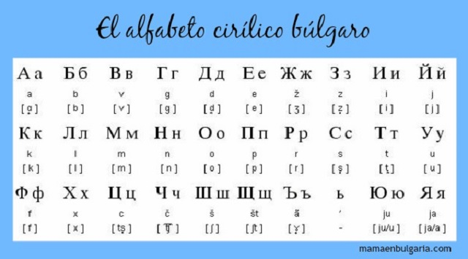

Bulgária
• Todo 1º de março, durante o Dia de Baba Marta ("Avó de março"), búlgaros trocam martenitsas,
ornamentos pequenos feitos da lã branca e vermelho, geralmente na forma de duas bonecas, um homem e uma mulher. As martenitsas são utilizados desde o dia de Baba Marta até ver pela primeira vez uma cegonha ou uma árvore florescendo e simboliza o fim do inverno.
• Búlgaros movem a cabeça de um lado para o outro para dizer "sim" e de frente para trás para dizer "não", exato o contrário que fazemos.
• A música folclórica búlgara tem um som característico e utiliza instrumentos tradicionais, como a gadulka, a gaida, o kaval e o tupan. A gaida é uma gaita de foles e é o instrumento nacional da Bulgária.
martenitsas
gaida
Bandeira da Bulgária

Slide 18
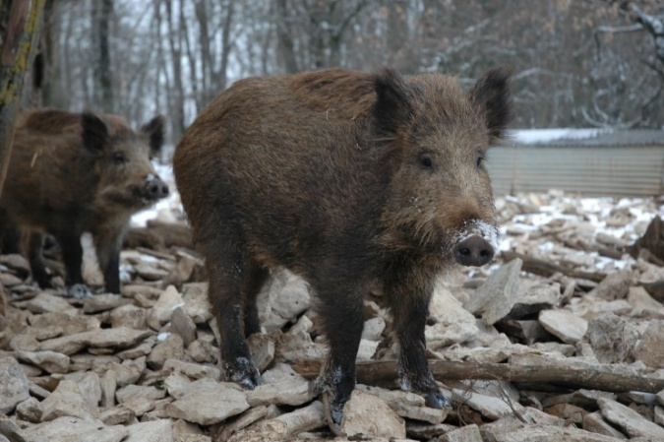
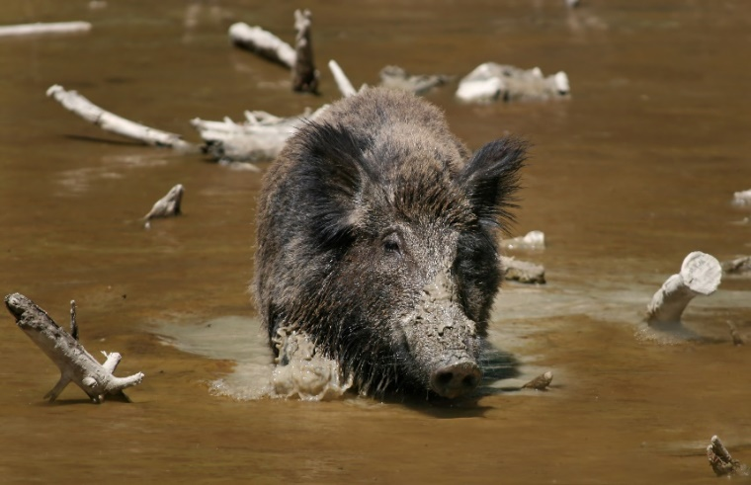
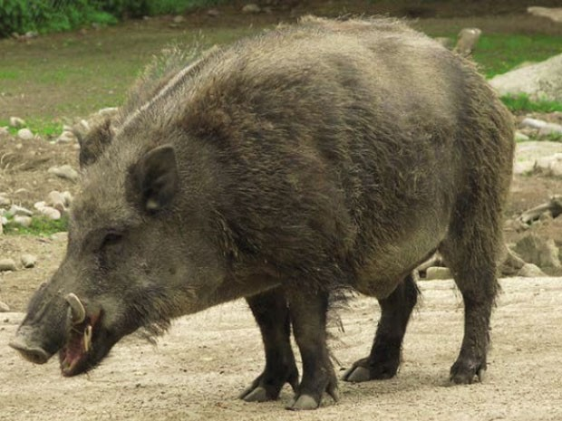
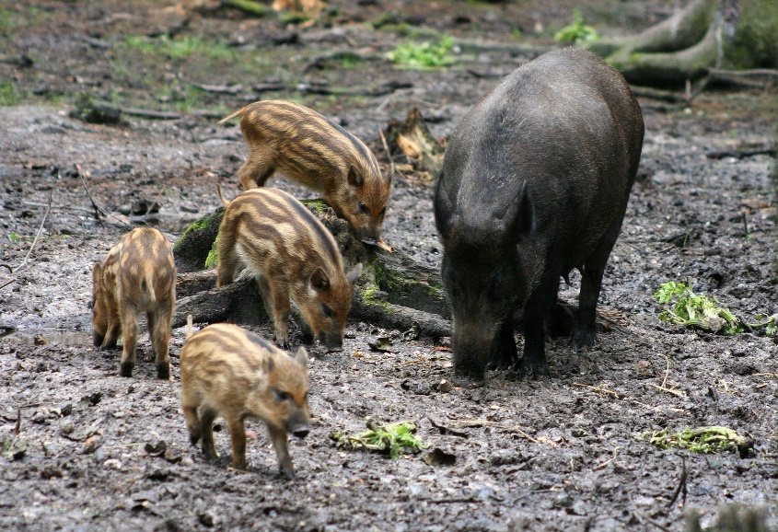

Javali
O javali é um mamífero de médio porte e corpo robusto. É a mais conhecida e a principal das espécies de porcos selvagens;
É muito comum em várias partes da Europa, inclusive em Luxemburgo;
Os machos chegam a pesar 250 kg. Gostam de tomar banho de lama, o que os ajuda a se refrescarem;
As fêmeas são conhecidas como javalina e gironda;
O javali passa grande parte do dia fuçando a terra em busca de comida. É onívoro, pois come raízes, frutos, bolotas, castanhas e sementes, mas também comem caracóis, minhocas, insetos, ovos de aves e até pequenos mamíferos.
Fêmea (javalina)
com crias
Bandeira de Luxemburgo

Slide 19
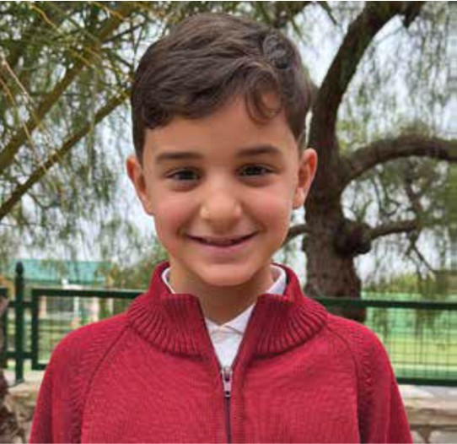
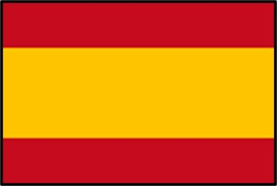
S04 – Missões – 25 de julho
Convite para o barbeiro
Mauricio
Espanha

Slide 20
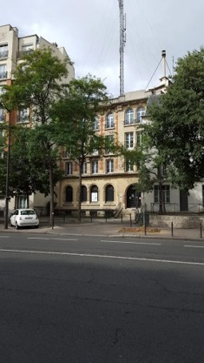
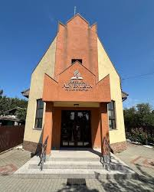

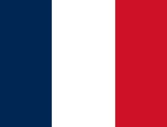
S04
Na França e na Bélgica, cerca de metade das Igrejas Adventistas do Sétimo Dia tem templo próprio. A outra metade é composta de espaços alugados, que podem ser utilizados por outras pessoas durante a semana para diferentes finalidades.
Nesses locais alugados, as salas destinadas às crianças geralmente são pequenas.
Igreja Adventista na Bélgica
Igreja Adventista na França
Bandeira da Bélgica
Bandeira da França

Slide 21
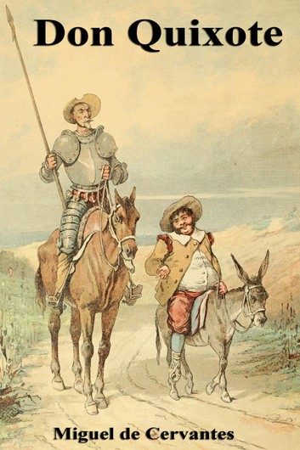
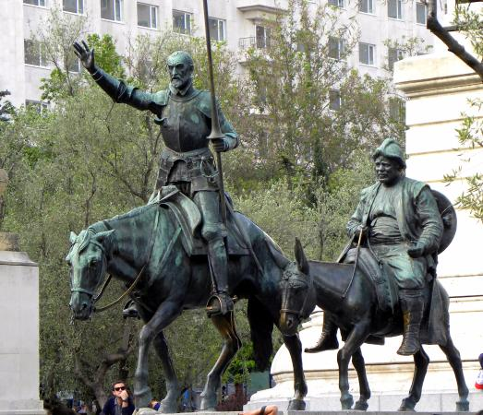


Espanha
• O espanhol é a segunda língua mais falada do mundo, depois do chinês. Estima-se que existam 437 milhões de falantes nativos de espanhol.
• Madrid, a capital da Espanha, está localizada no centro do país e tem uma população de mais de três milhões de habitantes.
• O autor espanhol Cervantes escreveu Don Quixote, considerado uma obra de literatura universal. Este trabalho, escrito em 1605, é considerado o primeiro romance moderno e foi traduzido para mais de 140 idiomas. É, depois da Bíblia, o livro mais traduzido do mundo.
• O primeiro grampeador conhecido foi feito no século XVIII na região basca da Espanha para o rei francês Luís XV, e cada grampo havia gravado o emblema real.
Estátua de Don Quixote e Sancho Pança em uma praça de Madrid
grampeador
Plaza Mayor em Madrid

Slide 22







Cabra Montesa
É uma cabra selvagem, de chifres estriados e curvados para trás. A cabra macho tem os chifres bem maiores que o da cabra fêmea;
A cabra montesa é encontrada principalmente na Espanha;
Vivem no alto das montanhas, mesmo as cobertas de neve. Andam, escalam e saltam sobre rochas e pedras soltas com muita facilidade, pois tem almofadinhas nos cascos, para não escorregar;
Alimentam-se de plantas no verão e no inverno comem musgos.
Bandeira da Espanha

Slide 23

S05 – Missões – 01 de agosto
Alegria para alguém
Anna, mãe e Pere
Espanha

Slide 24



S05
A Romênia possui muitas paisagens naturais belíssimas: montanhas, florestas densas, colinas, prados floridos, áreas úmidas e litoral. Os esportes populares incluem natação, ginástica e futebol. As crianças brincam de variações da brincadeira
de pega-pega e de um jogo tradicional chamado Castelo [Castel], que envolve duas equipes. A primeira equipe tenta construir um castelo de pedras, enquanto a outra se esforça para derrubá-lo com uma bola e, em seguida, impedir que seja
reconstruído. Para isso, os jogadores tentam atingir os componentes da equipe adversária com a bola (como em um jogo de queimada).
Castelo
paisagem da Romênia
Bandeira da Romênia

Slide 25




A vida selvagem no Parque Nacional de Doñana inclui o texugo europeu (na foto), o mangusto egípcio, a águia imperial espanhola e o lince ibérico.
texugo europeu
águia imperial espanhola
Parque Nacional de Doñana
mangusto egípcio
Bandeira da Espanha

Slide 26







Lince-ibérico
O lince-ibérico é um mamífero carnívoro, encontrado principalmente em Portugal, e está em perigo de extinção;
Tem orelhas peludas, pernas longas, cauda curta e um colar de pelo que se assemelha a uma barba;
É especialista em caçar coelhos, sendo sua principal fonte de alimento. Um macho come um coelho por dia, já uma fêmea grávida come três coelhos diariamente;
A gestação dura cerca de dois meses, nascendo dois a três filhotes por vez;
Bandeira de Portugal

Slide 27

S06 – Missões – 08 de agosto
Deus sempre responde
Nacho
Espanha

Slide 28





S06
Na Itália, o custo de vida é muito alto, e um único salário quase nunca é suficiente para sustentar uma família. Há cada vez mais pessoas com dificuldades para arcar com suas necessidades básicas.
Pode ser difícil encontrar trabalho, e muitos jovens, principalmente no Sul da Itália, deixam o país em busca de emprego. Isso resulta no aumento da população idosa no país.
Paisagens da Itália
Sicília
Toscana
Vulcão Stromboli na Sicília
Bandeira da Itália
As Dolomitas

Slide 29




Espanha
•A Espanha produz mais da metade do azeite do mundo, mais de um milhão e meio de toneladas, quase todas provenientes da Comunidade Autônoma da Andaluzia, no sul do país.
• Embora existam outros restaurantes que afirmam ser mais velhos, o título do restaurante mais antigo do mundo premiado pelo Guinness Book of Records é realizada pelo Restaurante Botín, em Madrid, que está aberto desde 1725.
• A Espanha tem uma grande tradição gastronômica, entre as quais destacam pratos como paella, omelete de batata e tapas.
• Os Jogos Olímpicos de 1992 foram realizados em Barcelona, a segunda maior cidade da Espanha.
Azeite espanhol
Bandeira da Espanha
Botín

Slide 30





São Bernardo
São bernardo é uma raça canina natural dos Alpes Suíços, que faz parte do grupo de cães de guarda, trabalho e utilidade, e é considerado um cão de guarda e de salvamento;
O São Bernardo é um cachorro forte, de peito bem arqueado e ombros largos. É um excelente companheiro, que adora brincar com as crianças e respeita seu dono;
É um cão fiel e devotado à sua família, é muito tranquilo e gosta de companhia;
O São Bernardo faz novos amigos com facilidade, mas na ausência de seu dono, os exemplares da raça tendem a defender seu território, procurando afastar qualquer pessoa estranha à casa.
Bandeira da Suiça

Slide 31


S07 – Missões – 15 de agosto
Anjo amarelo
Tamia
Áustria

Slide 32



S07
Na Espanha, o futebol é muito popular. As cidades são cheias de casa coloridas, praças e fontes onde as crianças brincam juntas. Os espanhóis são amigáveis, gostam de conversar e rir, e apreciam passar tempo com a família. Assim como em muitos países da Divisão Intereuropeia, na Espanha é muito fácil ter acesso à Bíblia. As pessoas podem comprá-la a preços acessíveis em livrarias ou lê-la gratuitamente em aplicativos ou on-line.
Inauguração igreja em Sevilha (Espanha)
Bandeira da Espanha
Seleção espanhola de Futebol

Slide 33


Em 1895, o missionário L. R. Conradi realizou o primeiro batismo adventista na Áustria-Hungria, em Klausenburg (atual Romênia).
A primeira igreja adventista foi fundada em Ratzersdorf, Áustria, em 1903, por L. Mathe, um pastor germano-americano.
A vida de Mathe foi ameaçada em diversas ocasiões por cristãos locais, então ele se mudou para a vizinha Viena, onde realizou o primeiro batismo adventista na Áustria em 1º de julho de 1903.
Em 1909, o primeiro pastor adventista austríaco nativo, Franz Gruber, foi ordenado em Viena. A igreja se empenhou em treinar missionários locais, pois pastores estrangeiros corriam o risco constante de serem deportados por "perturbar a paz".
Bandeira da Áustria
L. R. Conradi

Slide 34






Marmota
A marmota é o maior animal da família dos esquilos e, como eles, é um roedor.
Vivem em várias partes da Europa, inclusive na Áustria;
A marmota tem corpo volumoso, pelo grosso, orelhas pequenas e caudas curtas. Mede normalmente de 30 a 60 centímetros de comprimento. Pesa entre 3 e 7 quilos;
Ela cava a terra para fazer sua toca, que é cheia de túneis. O pelo das marmotas pode ser amarelado, avermelhado ou marrom;
A marmota se alimenta de grama e de outros vegetais, como frutas e grãos.
Bandeira da Áustria
Matteo com suas amigas marmotas,
nos Alpes da Áustria

Slide 35

S08 – Missões – 22 de agosto
O poder da oração
Nandor
Áustria

Slide 36



S08
Nas florestas densas da Alemanha, vive um felino selvagem chamado lince. Ele tem pelagem marrom-avermelhada com manchas pretas, cauda curta, orelhas pontudas com pontas pretas e tufos de pelo em cada lado do queixo. Deus lhe deu pernas poderosas, que o ajudam a subir em árvores e a pular de até 3 metros de altura! Os linces têm visão e audição melhores que as dos humanos, o que os torna bons caçadores.
Bandeira da Alemanha

Slide 37




Hallstatt, na Áustria, é conhecida pelas suas minas de sal, e existem vestígios de mineração que remontam a 2000 a.C.
Grande parte da Áustria está localizada nos Alpes, uma cordilheira que se estende por 1.200 km (750 milhas) através dos países europeus da Áustria, França, Alemanha, Itália, Liechtenstein, Mônaco, Eslovênia e Suíça.
Entre os pratos populares da culinária austríaca, incluem-se a Sachertorte (um bolo de chocolate rico) e o Apfelstrudel (uma massa folhada recheada com maçãs).
Alpes Austríacos
Sachertorte
Bandeira da Áustria
Apfelstrudel

Slide 38





Muflão
O muflão é um espécie de carneiro selvagem;
Os machos possuem chifres e as fêmeas os possuem ou não. Caracteriza-se pelos grandes chifres recurvados, que pesam cerca de 50 kg;
Os chifres do muflão vão crescendo cada ano, e de acordo com o tamanho dos chifres pode-se saber a idade do animal;
É considerado um animal raro e é encontrado em algumas partes da Europa, inclusive na República Tcheca;
O muflão é um animal que se alimenta de arbustos, ervas e ainda de líquenes que ele raspa das rochas.
Bandeira da República Tcheca

Slide 39

S09 – Missões – 29 de agosto
Tapete de vaca
Lilli
Áustria

Slide 40



S09
Dois alimentos famosos produzidos na Suíça são o chocolate e o queijo. Muitas regiões têm seu próprio tipo de queijo, diferenciado pelas gramíneas e flores locais que as vacas comem enquanto pastam nas montanhas, nos vales e nos prados.
O fondue é um prato especial de queijo derretido, no qual se mergulha pão ou vegetais. Batatas também são cultivadas em larga escala, e uma receita especialmente popular é o rösti, uma espécie de panqueca de batata ralada e cebola.
Bandeira Suiça
rösti
fondue
chocolate

Slide 41






Eslováquia
• A pitoresca aldeia de Iiamany, no norte da Eslováquia, é conhecida por suas belas casas madeira tradicional, decorada com projetos geométricos brancos, que também pode ser encontrados nos trajes típicos da região.
• Na Eslováquia, existem cerca de 50 igrejas madeira bem preservada, das quais, várias fazem parte do património cultural da UNESCO.
A mais antiga e mais bem preservada delas é igreja de São Francisco de Assis em Hervartov, construído no século XVI.
• Cavernas na Eslováquia são tão incomuns que A UNESCO nomeou um grande número deles como Patrimônio Mundial. Aqui você pode ver as formações mais estranhas, que se assemelham flores, chamadas formações de aragonita.
igreja de São Francisco
Bandeira da Eslováquia
aragonita
aragonita

Slide 42






Marta
Marta é um pequeno animal carnívoro, que vive na Europa, inclusive na Bélgica;
Eram muito mais comuns, mas foram tão caçadas por causa de sua pele para fazer casacos e pincéis, que estão se tornando raras;
Capturar uma marta não é muito difícil. Este animalzinho é curioso demais. Se um objeto brilhante for colocado perto da armadilha, adeus! Ela não resiste à intenção de chegar perto para dar uma olhada e cai na rede;
A marta é um animal solitário que vive em lugares rochosos e arborizados;
Alimenta-se de esquilos, coelhos, camundongos e aves pequenas.
Bandeira da Bélgica

Slide 43

S10 – Missões – 05 de setembro
Oração à noite
Amelie
Áustria

Slide 44



S10
Na Alemanha, a maioria das crianças adventistas do sétimo dia estuda em escolas públicas. Uma das maneiras que elas têm de compartilhar Jesus com seus amigos é convidando-os para participar do Clube de Desbravadores. Outras atividades para as quais elas podem convidar amigos são o coral infantil, a semana bíblica infantil e os acampamentos para adolescentes.
coral infantil
Bandeira da Alemanha

Slide 45





A Áustria é chamada de berço da música clássica e foi o lar de Beethoven, Haydn, Mozart e Schubert.
Todos estes músicos faleceram em Viena
Joseph Haydn
Beethoven
Mozart
Bandeira da Áustria
Franz Shubert
Viena – Áustria

Slide 46






Esquilo europeu
O esquilo europeu, possui pelagem avermelhada, cauda longa e tem pêlos compridos nas orelhas;
É comum encontrar esquilos em bosques e parques na Alemanha;
No inverno passa diversos dias dormindo na toca, mas acorda com frequência e com fome;
Assim, passa o outono armazenando avelãs, bolotas e castanhas, que ele esconde em geral embaixo de árvores;
Vive em árvores altas e constrói o ninho o mais alto possível, num buraco ou no vão de uma forquilha de galhos. É muito ágil nas árvores;
Seu pior inimigo é a marta, quase tão ágil quanto ele.
Foto tiradas em um bosque,
em Berlim, Alemanha.
Bandeira da Alemanha
Bandeira da Alemanha

Slide 47


S11 – Missões – 12 de setembro
O sonho de Luca
Luca
Romênia

Slide 48





S11
Nos últimos anos, enchentes e transbordamentos de rios afetaram gravemente algumas regiões da Itália. A ajuda tem vindo não apenas do governo, mas também da população. Jovens de muitas igrejas têm demonstrado o amor de Deus ao se envolverem diretamente no auxílio aos necessitados.
Bandeira da Itália

Slide 49




Romênia
• As doutrinas adventistas foram pregadas pela primeira vez na Romênia por Michal Czechowski. No inverno de 1868–1869 ele pregou em Pitesti, onde doze pessoas aceitaram sua mensagem.
• O Castelo de Valea Peleș em Sinaia foi o primeiro
Castelo europeu iluminado pela eletricidade gerada no próprio castelo.
• A primeira classificação "dez" na ginástica em
Jogos Olímpicos foi para a romena Nadia Comaneci, por seu desempenho na competição de barras assimétricas em Montreal, Canadá, em 1976.
Castello de Valea Peleș
Michał Czechowski
Nadia
Comaneci
Bandeira da Romênia

Slide 50





Raposa Vermelha
A raposa-vermelha é um mamífero de médio porte, com os pelos geralmente castanho-avermelhados, encontrada em várias partes da Europa, inclusive na Eslováquia;
Após uma gestação de 53 dias, nascem entre 4 e 5 filhotes. Macho e fêmea cuidam dos filhotes;
Caça geralmente animais pequenos como coelhos, lebres, aves, mas também come insetos, peixes, ovos, e frutos;
A raposa-vermelha vive em grupos formados em sua maioria por um macho adulto e várias fêmeas. Vivem em tocas protegidas pela vegetação escavadas por elas mesmas, ou em antigas tocas de coelhos ou texugos abandonadas.
Bandeira da Eslováquia

Slide 51

S12 – Missões – 19 de setembro
Verdadeira Páscoa
David
Romênia

Slide 52



S12
Na Alemanha, os pastores podem pregar livremente sobre Jesus. No entanto, falar sobre Deus fora da igreja pode ser difícil, pois a sociedade é bastante não cristã. Ainda assim, pesquisas mostram que os jovens estão abertos à espiritualidade e buscam um significado mais profundo para a vida. Os pastores proclamam as boas-novas por meio da amizade, de projetos criativos que atendem às necessidades das pessoas, formatos atrativos de culto, podcasts, devocionais curtos publicados em redes sociais, Clubes de Desbravadores, etc.
Igreja Adventista
Na Alemanha
Sede da igreja Adventista na Alemanha em Hanover
Igreja Adventista em Hildesheim
Bandeira da Alemanha

Slide 53




A Romênia é um dos maiores produtores de ameixa do mundo.
Bandeira da Romênia
Ameixa seca

Slide 54






Cão – Volpino Italiano
O volpino italiano é um cão de raça pequena. Como seu nome sugere, é originário da Itália.
Na antiguidade era utilizado como cão de companhia. Hoje em dia continua cumprindo esta função perfeitamente. Se trata de uma raça alegre e muito apegada a seus donos.
O peso padrão dos machos é de três quilogramas e a altura não supera os 30 centímetros.
Sua cabeça tem formato triangular e possui um ossinho pontiagudo.
A característica mais chamativa é sua pelagem volumosa com um branco uniforme
Bandeira da Itália

Slide 55

S13 – Missões – 26 de setembro
Vovó feliz
Ana, Bisavó Chirca e Simona
Romênia

Slide 56




S13
Na França, há poucas escolas adventistas do sétimo dia. A maioria das crianças frequenta escolas públicas ou outras escolas particulares. No entanto, a partir do 6° ano, muitas vezes há aulas aos sábados na rede pública, tornando a situação desafiadora para as crianças adventistas.
Bandeira da França
Paisagens naturais na França
Campus do Colégio Adventista de Saléve

Slide 57



Itália
• Sicília tem uma fauna muito variada, incluindo a raposa, doninha, marta, veados, javali, porco-espinho de crista, ouriço, cobra aspida, águia dourada, falcão peregrino, abelha e cegonha comum.
• A Sicília é bem conhecida pela sua cozinha variada e deliciosa, da qual o cannoli é provavelmente o mais famoso: uma massa de massa frita na forma de um tubo com um recheio doce que geralmente contém queijo ricota.
• O coppola siciliano é um tipo de boné tradicional (geralmente feito de lã) que os homens costumam usar. Agora é considerado um símbolo da herança siciliana.
cannoli
raposa
coppola siciliano
Bandeira da Itália

Slide 58




Urso-pardo
O urso-pardo é um animal solitário, que durante o inverno, procura cavernas para hibernar (dormem por até sete meses seguidos, não acordam nem para comer);
A maior população de ursos-pardos vive na Romênia;
No inverno passa diversos dias dormindo na toca, mas acorda com frequência e com fome;
Sua alimentação é variada, incluindo larvas, frutas silvestres, mel, peixes, pequenos roedores e grandes animais como cervos e alces;
O urso-pardo vive de 25 a 30 anos e medem de 1,70 m a 2,50 metros de altura, e cerca de 3 metros em pé;
Bandeira da Romênia

Slide 60

Projetos para o 4º trimestre de 2026
No próximo trimestre a oferta do décimo terceiro sábado
Apoiará projetos na
Divisão Transeuropeia
PROJETOS ESPECIAIS INCLUEM:
Centros de influência em todas as escolas adventistas, União Britânica
Nova igreja, Zagreb, Croácia
Centro de missões familiares, Vantaa, Finlândia
Primeira escola adventista, Polônia
A Divisão Transeuropeia,
Com sede em Londres (Inglaterra).
Das montanhas glaciais da Groenlândia às águas mornas do Mediterrâneo que circundam Chipre, a Divisão Transeuropeia é composta por 22 países, que variam de altamente seculares a predominantemente ortodoxos, católicos ou muçulmanos. Os adventistas do sétimo dia compartilham uma mensagem de esperança com os diversos grupos étnicos em todos esses países, formando discípulos e preparando as pessoas para a bendita esperança da volta de Cristo.
Países da Divisão Transeuropeia
Albânia Chipre Croácia
Bósnia e Herzegovina Dinamarca
Eslovênia Estônia Finlândia
Grécia Hungria Ilhas Faroé
Groenlândia Lituânia Letônia
Irlanda Islândia Montenegro
Países Baixos Noruega Polônia
Sérvia Suécia Macedônia
Reino Unido (Inglaterra, Escócia, País de Gales)
Irlanda do Norte

Slide 62
Qualquer observação sobre este material entre em contato comigo pelo e-mail:
Ruy Ernesto N Schwantes ( ruy_ernesto@hotmail.com )

